Slide 1
ONO ROBOT
Social Media Intergratie

Slide 2
Team
Arno Vande Cappelle (Tweader, backend Facebook)
Thibaud Vander Syppe (Blockly, frontend)
Auguste Van Nieuwenhuyzen (Facebook, frontend)

Slide 3
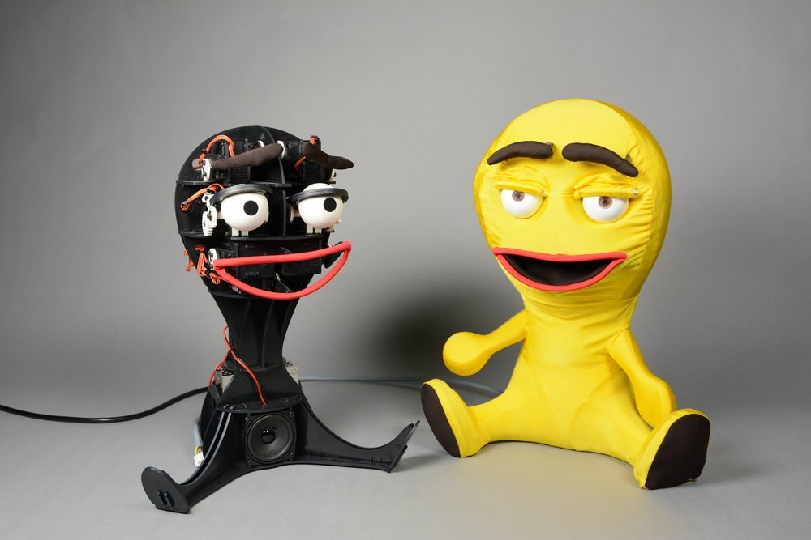

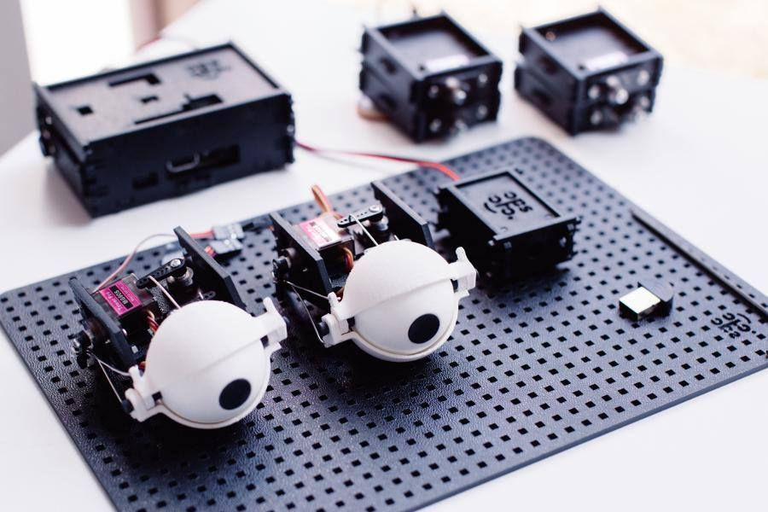
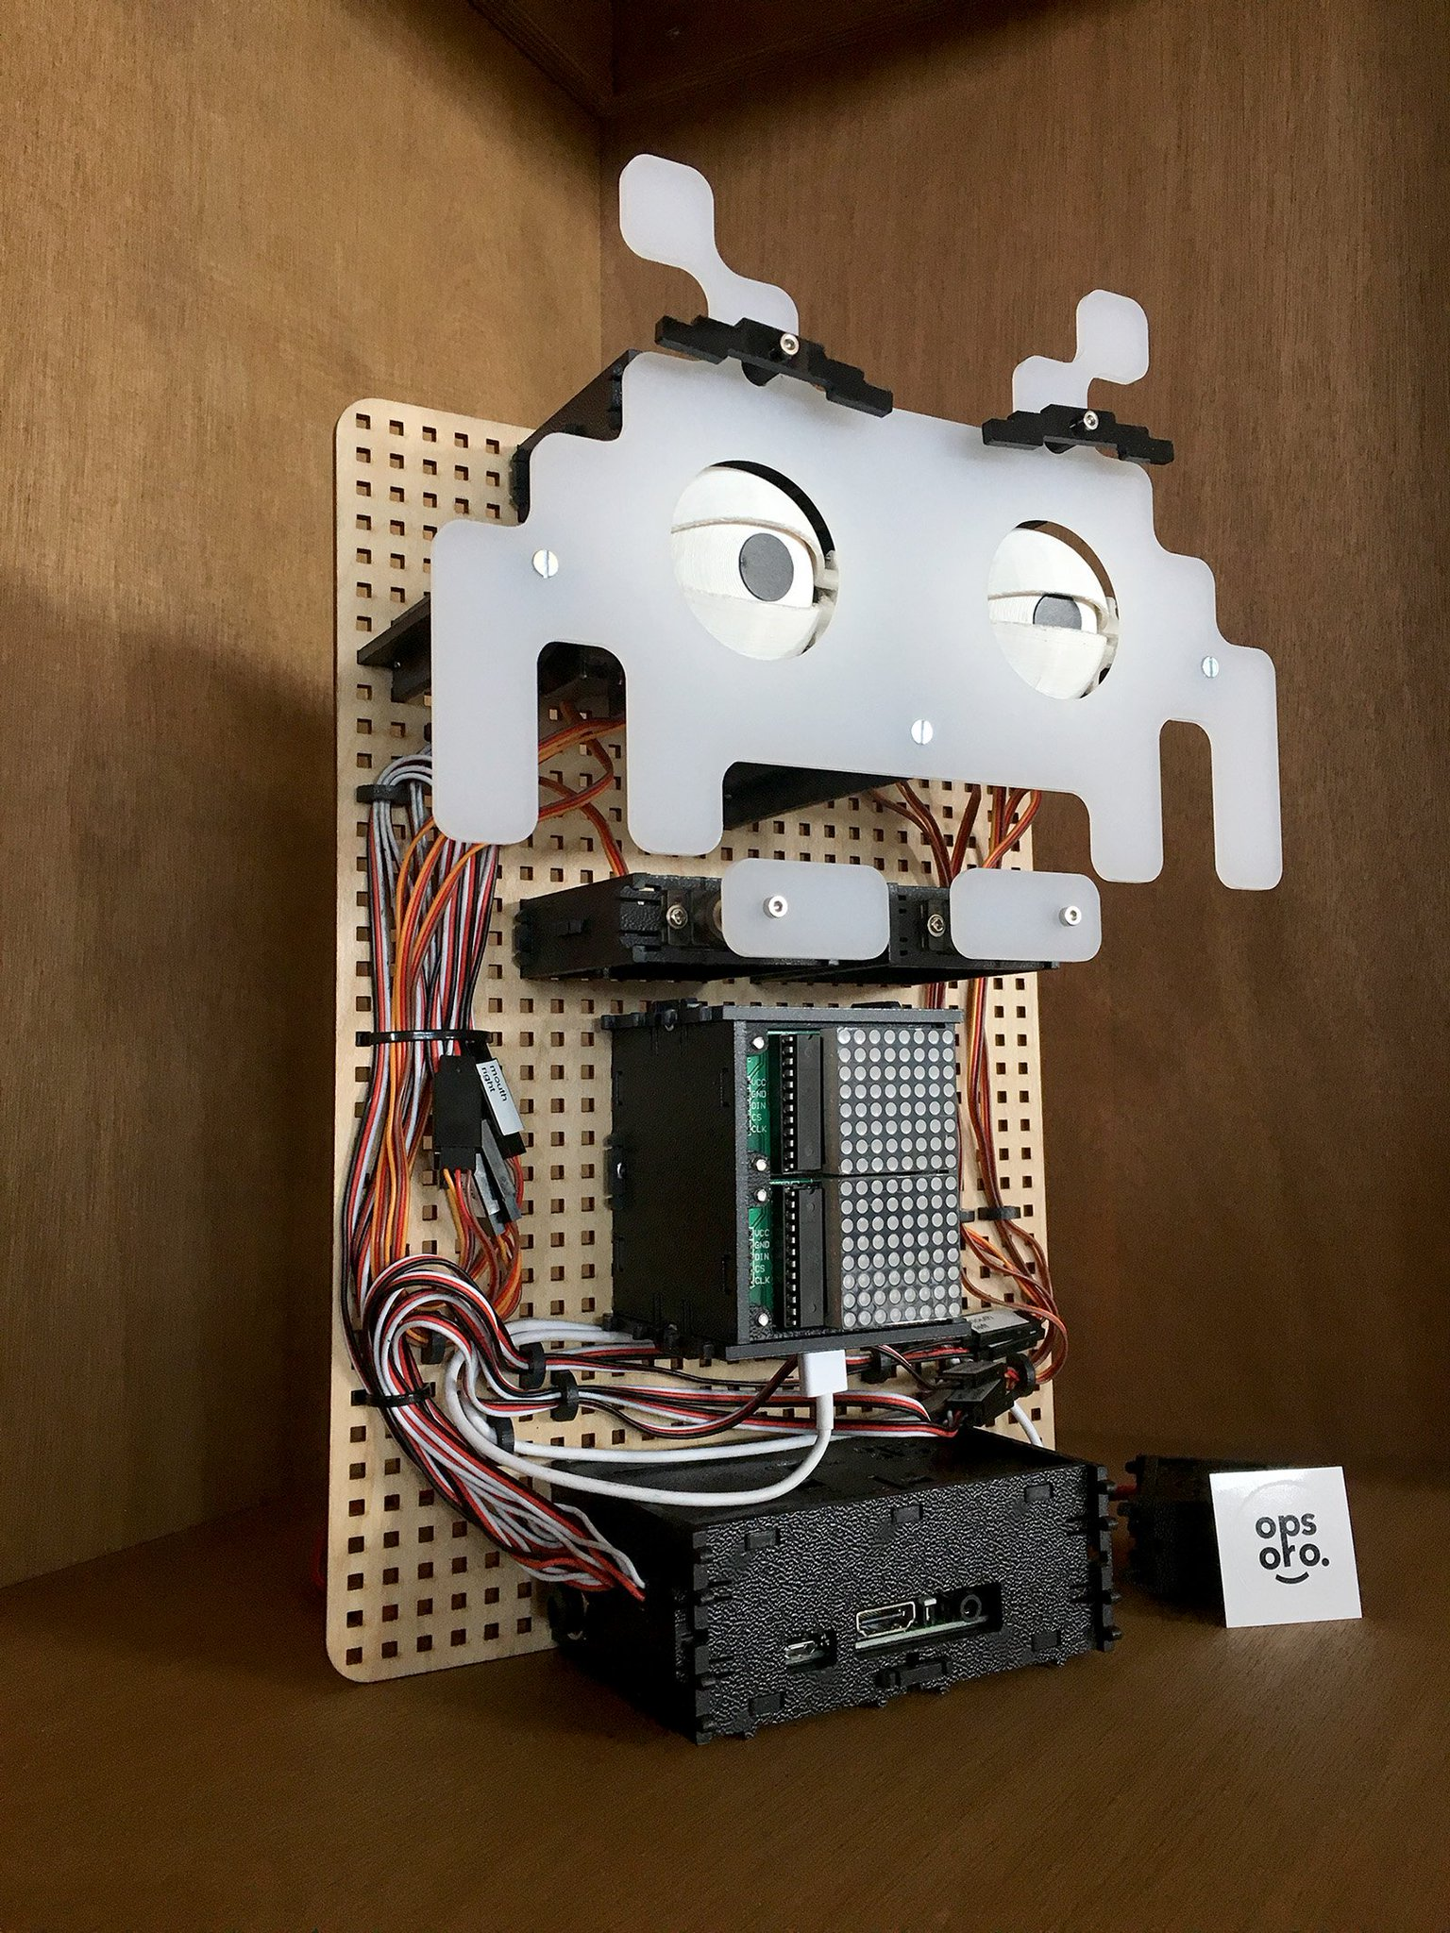
OPSORO

Slide 4
Social Media Intergratie
Twitter
Facebook
Blockly extensie

Slide 5
Tools

Slide 6




Tools

Slide 7
Apps

Slide 8




Onderzoek

Slide 9
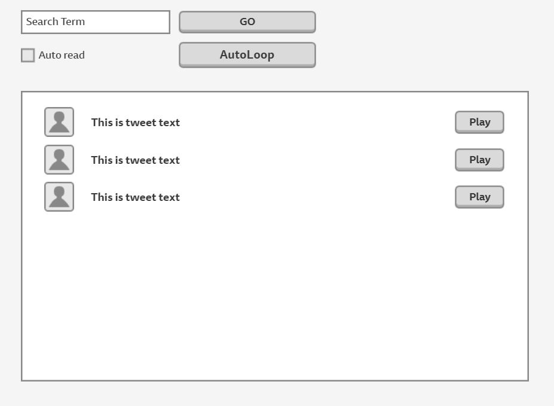
Tweader
Features
Inlezen/ afspelen tweets
Uitbeelden emoticons

Slide 10

Blockly (Sociono)
Tweets ophalen
Afspelen geluid / emoticons

Slide 11
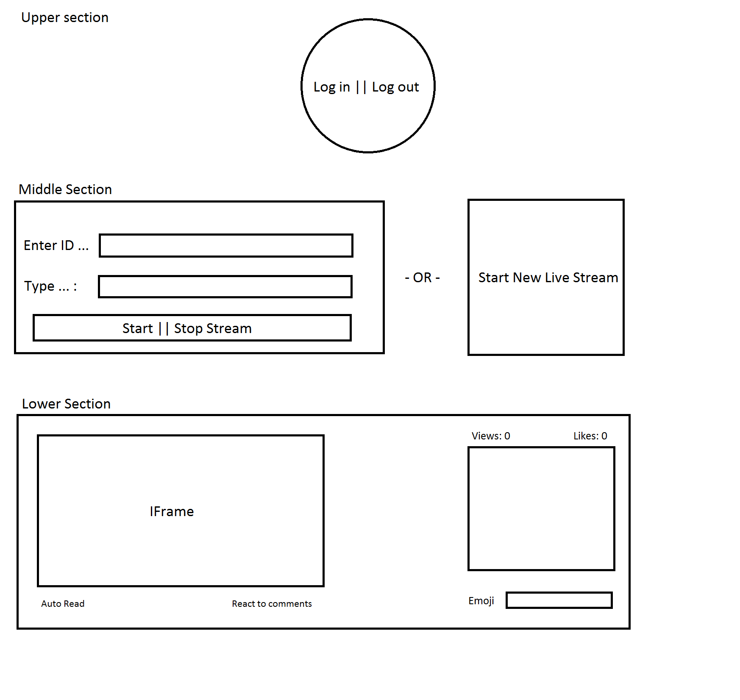
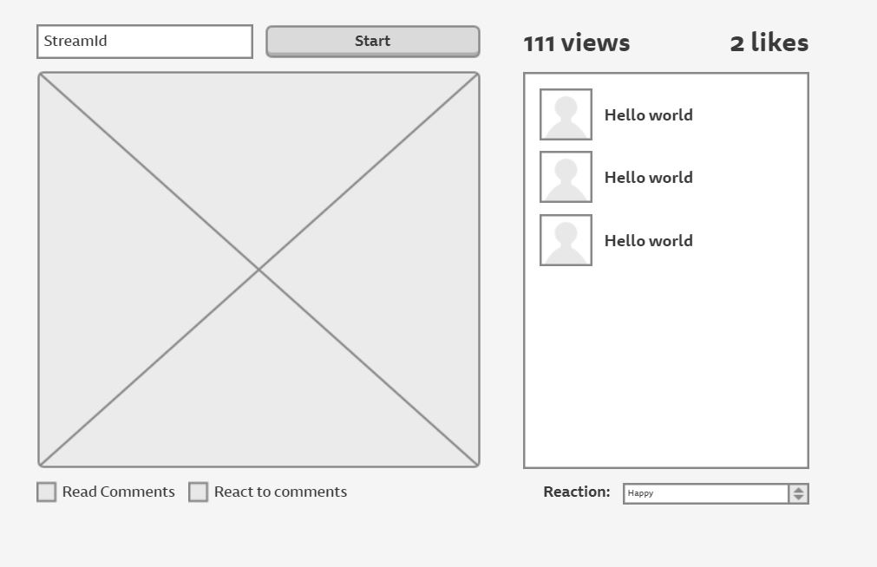
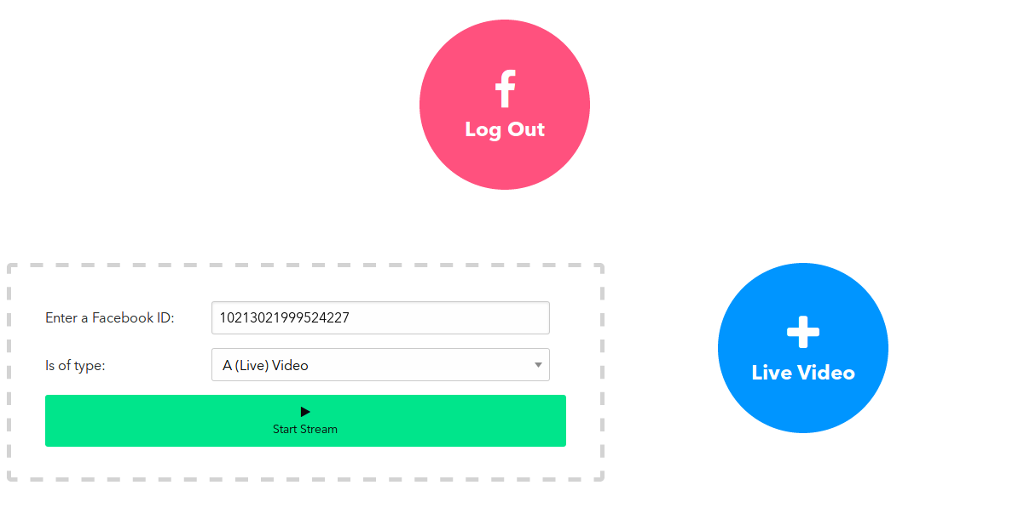
Facebook Stream App
Ophalen van data.
Posts, pages, video’s
Reageren op gebeurtenissen

Slide 12
Testing
Te laat mee begonnen
Belangrijker of gedacht

Slide 13
Deploying

Slide 14
Demo

Slide 15
Issues & fixes
Te veel willen doen
Geen duidelijke planning (tot week 3)
Klein project om met 3 in te werken

Slide 16
Kostenraming

Slide 17
Planning
2017
week 1
2
3
4
2017
vandaag
4 dagen
Opzetten omgeving
5/29/2017 - 6/1/2017
7 dagen
Onderzoek Twitter
5/31/2017 - 6/6/2017
22 dagen
Twitter app
6/1/2017 - 6/22/2017
7 dagen
Onderzoek Facebook
6/7/2017 - 6/13/2017
14 dagen
Facebook app
6/9/2017 - 6/22/2017
9 dagen
blockly
6/8/2017 - 6/16/2017
4 dagen
Documentatie
6/19/2017 - 6/22/2017
7 dagen
Testen
6/16/2017 - 6/22/2017

Slide 18
Persoonlijke conclusie

Slide 19
Q & A

Slide 20
FIN

